Slide 1
Algorithmen und Datenstrukturen
Prof. Dr. Ralf Möller
Universität zu Lübeck
Institut für Informationssysteme
Tanya Braun (Übungen)
sowie viele Tutoren

Slide 2
Danksagung
Die nachfolgenden Präsentationen wurden mit einigen Änderungen übernommen aus der Vorlesung „Effiziente Algorithmen und Datenstrukturen“ (Kapitel 2: Priority Queues) gehalten von Christian Scheideler an der TUM
http://www14.in.tum.de/lehre/2008WS/ea/index.html.de

Slide 3
Prioritätswarteschlangen
Geg.: {e₁,…,e_{n}} eine Menge von Elementen
Ann.: Priorität eines jeden Elements e wird identifiziert
über die Funktion key
Operationen:
function build({e₁,…,e_{n}}) liefert neue Warteschlange
procedure insert(e, pq) fügt Element e mit Priorität key(e) in pq ein, verändert pq sofern e noch nicht in pq
function min(pq) gibt Element mit minimalem key(e) zurück
procedure deleteMin(pq): löscht das minimale Element in pq, sofern vorhanden, und pq wird verändert, wenn etwas gelöscht wird
http://www14.in.tum.de/lehre/2008WS/ea/index.html.de

Slide 4
Prioritätswarteschlangen als ADTs
Im ADT-Sinne nur „intern“
verwendet, dann
über internalRepr(pq) referenziert
pq
Interne Repräsentation
möglicherweise viele
weitere Informationen

Slide 5
Erweiterte Prioritätswarteschlangen
Zusätzliche Operationen:
procedure delete(e, pq) löscht e aus pq, falls vorhanden, verändert ggf. pq
procedure decreaseKey(e, pq, 𝛥): key(e) := key(e)-𝛥, verändert evtl. pq
procedure merge(pq, pq‘) fügt pq und pq‘ zusammen, verändert ggf. pq und auch pq‘
http://www14.in.tum.de/lehre/2008WS/ea/index.html.de

Slide 6
Prioritätswarteschlangen
Einfache Realisierung mittels unsortierter Liste:
  build: Zeit O(n)
  insert: O(1)
  min, deleteMin: O(n)
Realisierung mittels sortiertem Feld:
  build: Zeit O(n log n) (Sortieren)
  insert: O(n) (verschiebe Elemente in Feld)
  min, deleteMin: O(1) (mit Anfangszeiger)
Bessere Struktur als Liste oder Feld möglich!
http://www14.in.tum.de/lehre/2008WS/ea/index.html.de

Slide 7
Binärer Heap (Wiederholung)
Idee: verwende binären Baum statt Liste
Bewahre zwei Invarianten:
Form-Invariante:
vollst. Binärbaum bis auf
unterste Ebene
(Min)Heap-Invariante:
key(e₁)≤min( { key(e₂), key(e₃) } )
für die Kinder e₂ und e₃ von e₁
e₁
e₂
e₃
http://www14.in.tum.de/lehre/2008WS/ea/index.html.de

Slide 8
Binärer Heap (Wiederholung)
Beispiel:
4
Heapinvariante
8
5
11
9
12
18
15
17
Forminvariante
http://www14.in.tum.de/lehre/2008WS/ea/index.html.de

Slide 9
Binärer Heap (Wiederholung)
Realisierung eines Binärbaums als Feld:
e₁
e₂
e₃
e₄
e₅
e₆
e₇
e₈
e₉
e₁
e₂
e₃
e₃
e₄
e₅
e₆
e₇
e₈
e₉
http://www14.in.tum.de/lehre/2008WS/ea/index.html.de

Slide 10
Binärer Heap (Wiederholung)
Realisierung eines Binärbaums als Feld:
H: Array [1..n]
Kinder von e in H[i]: in H[2i], H[2i+1]
Form-Invariante: H[1],…,H[k] besetzt für k≤n
Heap-Invariante:
key(H[i])≤min( { key(H[2i]), key( H[2i+1] ) } )
e₁
e₂
e₃
e₃
e₄
e₅
e₆
e₇
e₈
e₉
http://www14.in.tum.de/lehre/2008WS/ea/index.html.de

Slide 11
Binärer Heap (Wiederholung)
Realisierung eines Binärbaums als Feld:
insert(e, pq): Sei H das Trägerfeld von pq
(H = internalRepr(pq))
Form-Invariante: n:=n+1; H[n]:=e
Heap-Invariante: vertausche e mit Vater
bis key( H[ ⎣k/2⎦ ] ) ≤ key(e) für e in H[k]
oder e in H[1]
e₁
e₂
e₃
e₃
e₄
e₅
e₆
e₇
e₈
e₉
e₁₀
http://www14.in.tum.de/lehre/2008WS/ea/index.html.de

Slide 12
Insert Operation
Procedure insert(e, pq)
H:=heap(pq); n:=n+1; H[n]:=e
siftUp(n, H)
Procedure siftUp(i, H)
while i>1 and key( H[⎣i/2⎦] ) > key( H[i] ) do
temp := H[i]; H[i] := H[⎣i/2⎦]; H[⎣i/2⎦] := temp;
i:=⎣i/2⎦
Laufzeit: O(log n)
http://www14.in.tum.de/lehre/2008WS/ea/index.html.de

Slide 13
Prioritätswarteschlange mit binärem Heap
Operator | Laufzeit
insert
min
deleteMin

Slide 14
Insert - Binärer Heap
3
3
5
8
5
8
10
9
12
15
10
9
12
15
11
18
11
18
4
Invariante: H[k] ist minimal für Teilbaum von H[k]
: Knoten, die Invariante eventuell verletzen
http://www14.in.tum.de/lehre/2008WS/ea/index.html.de

Slide 15
Insert Operation - Korrektheit
3
3
5
8
5
8
10
9
12
15
10
4
12
15
11
18
4
11
18
9
Invariante: H[k] ist minimal für Teilbaum von H[k]
: Knoten, die Invariante eventuell verletzen
http://www14.in.tum.de/lehre/2008WS/ea/index.html.de

Slide 16
Insert Operation - Korrektheit
3
3
5
8
4
8
10
4
12
15
10
5
12
15
11
18
9
11
18
9
Invariante: H[k] ist minimal für Teilbaum von H[k]
: Knoten, die Invariante eventuell verletzen
http://www14.in.tum.de/lehre/2008WS/ea/index.html.de

Slide 17
Insert Operation - Korrektheit
3
3
4
8
4
8
10
5
12
15
10
5
12
15
11
18
9
11
18
9
Invariante: H[k] ist minimal für Teilbaum von H[k]
: Knoten, die Invariante eventuell verletzen
http://www14.in.tum.de/lehre/2008WS/ea/index.html.de

Slide 18
DeleteMin: Binärer Heap
e₁
e₂
e₃
e₃
e₄
e₅
e₆
e₇
e₈
e₉
deleteMin(pq):
Form-Invariante: H[1]:=H[n]; n:=n-1
Heap-Invariante: starte mit Element e in H[1].
Vertausche e mit Kind mit min Schlüssel bis
H[k] ≤ min( { H[2k], H[2k+1] } ) für Position k von e
oder e in Blatt
http://www14.in.tum.de/lehre/2008WS/ea/index.html.de

Slide 19
DeleteMin Operation - Korrektheit
3
18
5
8
5
8
10
9
12
15
10
9
12
15
11
18
11
Invariante: H[k] ist minimal für Teilbaum von H[k]
: Knoten, die Invariante eventuell verletzen
http://www14.in.tum.de/lehre/2008WS/ea/index.html.de

Slide 20
DeleteMin Operation - Korrektheit
18
5
5
8
18
8
10
9
12
15
10
9
12
15
11
11
Invariante: H[k] ist minimal für Teilbaum von H[k]
: Knoten, die Invariante eventuell verletzen
http://www14.in.tum.de/lehre/2008WS/ea/index.html.de

Slide 21
DeleteMin Operation - Korrektheit
5
5
18
8
9
8
10
9
12
15
10
18
12
15
11
11
Invariante: H[k] ist minimal für Teilbaum von H[k]
: Knoten, die Invariante eventuell verletzen
http://www14.in.tum.de/lehre/2008WS/ea/index.html.de

Slide 22
Binärer Heap
function deleteMin(pq):
H:=heap(pq); e:=H[1]; H[1]:=H[n]; n:=n-1
siftDown(1, H)
return e
procedure siftDown(i, H)
while 2i≤n do
if 2i+1>n then m:=2i // m: Pos. des min. Kindes
else
if key(H[2i]) < key(H[2i+1])
then m:=2i
else m:=2i+1
if key(H[i])≤key(H[m])
then exit // Heap-Inv gilt
temp := H[i]; H[i] := H[m]; H[m] := temp;
i:=m
Laufzeit: O(log n)
http://www14.in.tum.de/lehre/2008WS/ea/index.html.de

Slide 23
Prioritätswarteschlange mit binärem Heap
Operator | Laufzeit
insert | O(log n)
min | O(1)
deleteMin | O(log n)

Slide 24
Binärer Heap
build({e₁,…,e_{n}}):
Naive Implementierung: über n insert(e)-Operationen. Laufzeit O(n log n)
Bessere Implementierung:
Setze H[i]:=e_{i} für alle i. Rufe siftDown(i) auf
für i=⎣n/2⎦ runter bis 1 (d.h. von der vorletzten Ebene hoch bis zur obersten Ebene)
http://www14.in.tum.de/lehre/2008WS/ea/index.html.de

Slide 25
Binärer Heap: Operation build
Setze H[i]:=e_{i} für alle i. Rufe siftDown(i, H) für
i=⎣n/2⎦ runter bis 1 auf.
Inv.
verletzt
Invariante: Für alle j>i: H[j] minimal für Teilbaum von H[j]
Aufwand? Sicher O(n log n), siehe vorige Überlegungen
Unnötig pessimistisch (besser gesagt: asymptotisch nicht eng)
http://www14.in.tum.de/lehre/2008WS/ea/index.html.de

Slide 26
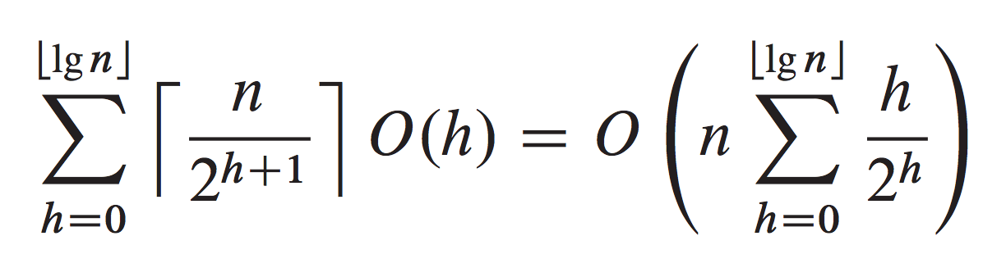
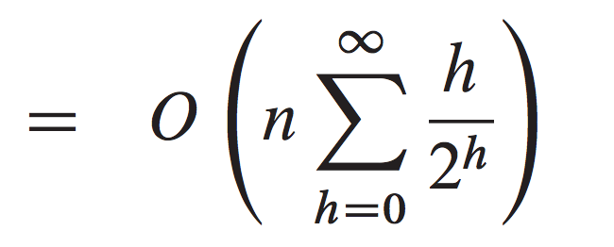
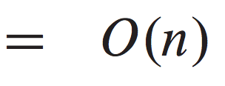
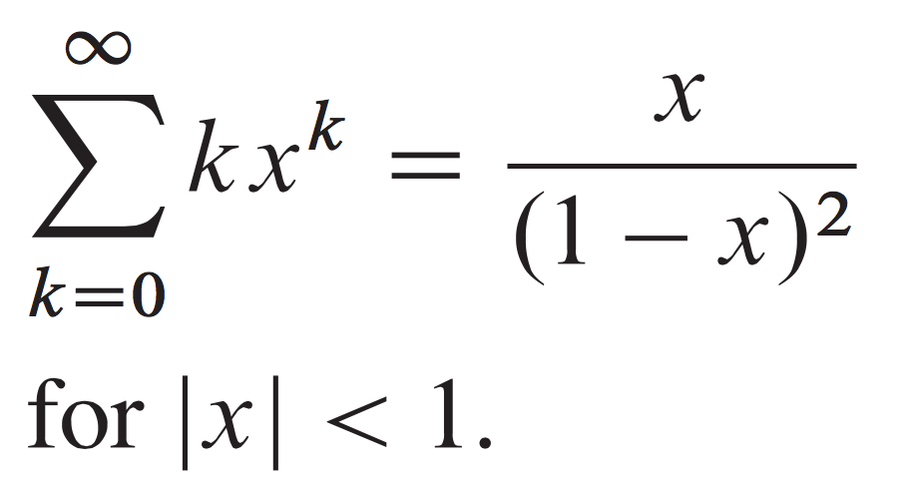

Aufwand für build
Die Höhe des Baumes, in den eingesiebt wird, nimmt zwar von unten nach oben zu, ...
... aber für die meisten Knoten ist die Höhe „klein“
(die meisten Knoten sind unten)
Ein n-elementiger Heap hat Höhe log n ...
... und maximal ⎡n/2^{h+1}⎤ viele Knoten (Teilbäume) mit Höhe h
siftDown, aufgerufen auf Ebene h, braucht h Schritte
Der Aufwand für build ist also
wobei wir x = ½ setzen in
Ergibt sich aus der Ableitung
der geometrischen Reihe mit a₀ = 1:

Slide 27
Binärer Heap: Operation build
Setze H[i]:=e_{i} für alle i. Rufe siftDown(i, H) für
i=⎣n/2⎦ runter bis 1 auf.
Inv.
verletzt
Invariante: Für alle j>i: H[j] minimal für Teilbaum von H[j]
Aufwand ist gekennzeichnet durch eine Funktion in O(n)
http://www14.in.tum.de/lehre/2008WS/ea/index.html.de

Slide 28
Binärer Heap
Vergleich
Liste:
  build: O(n)
  insert: O(1)
  min, deleteMin: O(n)
Sortiertes Feld:
  build: O(n log n)
  insert: O(n)
  min, deleteMin: O(1)
Laufzeiten Heap:
build: O(n)
insert: O(log n)
min: O(1)
deleteMin: O(log n)
http://www14.in.tum.de/lehre/2008WS/ea/index.html.de

Slide 29
Prioritätswarteschlange mit binärem Heap
Operator | Laufzeit
insert | O(log n)
min | O(1)
deleteMin | O(log n)
delete | O(log n)*
decreaseKey | O(log n)*
merge | O(n)
* Wenn Position von e bekannt
R. Mendelson, R. Tarjan, M. Thorup, and U. Zwick.
Melding Priority Queues. Proceedings of 9th SWAT, 2004

Slide 30
Anwendungen für Merge
Lastumverteilung
  Delegierung der Aufträge für einen Prozessor an einen anderen (evtl. schnelleren) Prozessor
Reduce-Operation, Mischung von parallel ermittelten Ergebnissen, jeweils mit Bewertung bzw. Sortierung

Slide 31
Binomial-Heap zum schnellen Verschmelzen
Binomial-Heap basiert auf sog. Binomial-Bäumen
Binomial-Baum muss erfüllen:
Form-Invariante (r: Rang):
Heap-Invariante: key(Vater) ≤ key(Kinder)
r=0
r=1
r → r+1
r
r
Jean Vuillemin: A data structure for manipulating priority queues. Communications of the ACM 21, S. 309–314, 1978

Slide 32
Binomial-Heap
Beispiel für korrekte Binomial-Bäume:
r=0
r=1
r=2
r=3
4
4
4
4
10
10
7
6
10
6
8
20
11
8
24

Slide 33
Binomial-Heap
Eigenschaften von Binomial-Bäumen:
2^{r} Knoten
maximaler Grad r (bei Wurzel)
Wurzel weg: Zerfall in Binomial-Bäume
mit Rang 0 bis r-1
r=0
r=1
r → r+1
r
r
http://www14.in.tum.de/lehre/2008WS/ea/index.html.de

Slide 34
Binomial-Heap
Beispiel für Zerfall in Binomial-Bäume mit Rang 0 bis r-1
4
Rang 3
Ränge 2 1 0
7
6
10
20
11
8
24
http://www14.in.tum.de/lehre/2008WS/ea/index.html.de

Slide 35
Binomial-Heap
Binomial-Heap:
verkettete Liste von Binomial-Bäumen
Pro Rang maximal 1 Binomial-Baum
Zeiger auf Wurzel mit minimalem key
min-Zeiger
2
4
5
7
9
Zahlen: Ränge
http://www14.in.tum.de/lehre/2008WS/ea/index.html.de

Slide 36
Binomial-Heap
Beispiel eines korrekten Binomial-Heaps:
min-Zeiger
9
3
4
15
7
6
10
20
11
8
Binomial-Baum mit
Rang r=1
24
http://www14.in.tum.de/lehre/2008WS/ea/index.html.de

Slide 37
Anzahl der Bäume auf der Kette
Binomial-Heap-Invariante:
Pro Rang maximal 1 Binomial-Baum
Was heißt das?
Für n Knoten können höchstens log n viele Binomialbäume in der Kette vorkommen
(dann müssen alle Knoten untergebracht sein)

Slide 38
Binomial-Heap
Merge von Binomial-Heaps H₁ und H₂:
2
H₁
5
7
2
3
H₂
5
4
6
7
http://www14.in.tum.de/lehre/2008WS/ea/index.html.de

Slide 39
Beispiel einer Merge-Operation
2
H₁
5
7
Zahlen geben
die Ränge an
2
Beachte beim Mergen
der Binomialbäume die
Heap-Eigenschaft!
3
H₂
5
Ergebnis-Heap
3
4
6
http://www14.in.tum.de/lehre/2008WS/ea/index.html.de

Slide 40
Operationen auf Binomial-Heaps
Sei B_{i}: Binomial-Baum mit Rang i
merge(pq, pq‘): Aufwand für Merge-Operation: O(log n)
insert(e, pq): Merge mit B₀, Zeit O(log n)
min: spezieller Zeiger, Zeit O(1)
deleteMin: sei Minimum in Wurzel von B_{i},
Löschen von Minimum: B_{i} → B₀,…,B_{i-1.} Diese zurückmergen in Binomial-Heap. Zeit dafür O(log n).
http://www14.in.tum.de/lehre/2008WS/ea/index.html.de

Slide 41
Binomial-Heap
decreaseKey(e, pq, 𝛥): siftUp-Operation in Binomial-Baum von e und aktualisierte min-Zeiger. Zeit O(log n)
delete(e, pq): (min-Zeiger zeigt nicht auf e) setze key(e):= -∞ und wende siftUp-Operation auf e an, bis e in der Wurzel; dann weiter wie bei deleteMin.
Zeit O(log n)
http://www14.in.tum.de/lehre/2008WS/ea/index.html.de

Slide 42
Zusammenfassung
Laufzeit | Binärer-Heap | Binomial-Heap
insert | O(log n) | O(log n)
min | O(1) | O(1)
deleteMin | O(log n) | O(log n)
delete | O(log n) | O(log n)
decreaseKey | O(log n) | O(log n)
merge | O(n) | O(log n)

Slide 43
Zusammenfassung
Laufzeit | Binärer-Heap | Binomial-Heap
insert | O(log n) | O(log n)
min | O(1) | O(1)
deleteMin | O(log n) | O(log n)
delete | O(log n) | O(log n)
decreaseKey | O(log n) | O(log n)
merge | O(n) | O(log n)

Slide 44
Datenstruktur Fibonacci-Heap
Baut auf Binomial-Bäumen auf,
aber erlaubt lazy merge und lazy delete.
Lazy merge: keine Verschmelzung von Binomial-Bäumen gleichen Ranges bei merge, nur Verkettung
der Wurzellisten
Lazy delete: erzeugt unvollständige Binomial-Bäume
Der Name rührt von der Analyse der Datenstruktur her, bei der Fibonacci-Zahlen eine große Rolle spielen (wird nachher deutlich)
Michael L. Fredman, Robert E. Tarjan: Fibonacci heaps and their uses in improved network optimization algorithms. In: Journal of the ACM. 34, Nr. 3, S. 596–615, 1987

Slide 45
Fibonacci-Heap
Baum in Binomial-Heap: Zentrale Invariante
Rang = Anzahl der Kinder des Wurzelknotens
4
7
6
10
20
11
8
24
http://www14.in.tum.de/lehre/2008WS/ea/index.html.de

Slide 46
Fibonacci-Heap: Anpassung der Struktur
Baum in Fibonacci-Heap: Zentrale Invariante
Rang = Anzahl der Kinder des Wurzelknotens
4
7
6
10
20
11
8
Kinderliste
(ggf. doppelt verkettet
dito für Wurzelliste)
24
http://www14.in.tum.de/lehre/2008WS/ea/index.html.de

Slide 47
Fibonacci-Heap
Für jeden Knoten wird gespeichert:
im Knoten gespeichertes Element
Vater
Liste der Kinder (mit Start- und Endpunkt)
Rang
http://www14.in.tum.de/lehre/2008WS/ea/index.html.de

Slide 48
Fibonacci-Heap: Lazy-Merge
Lazy merge von
resultiert in
min
min
2
&
2
3
5
7
5
min
Wurzellisten hintereinander-hängen: O(1)
2
2
3
5
7
5
Problem:
Bäume gleichen Ranges treten in der Wurzelliste auf
Binomial-Heap-Eigenschaft kann verletzt sein
http://www14.in.tum.de/lehre/2008WS/ea/index.html.de

Slide 49
Fibonacci-Heap: Lazy-Delete
Lazy delete:
Kinderliste in Wurzelliste
integrieren: O(1)
4
Knoten 7 entfernen : O(1)
7
6
10
20
11
8
24
http://www14.in.tum.de/lehre/2008WS/ea/index.html.de

Slide 50
Fibonacci-Heap: Lazy-Delete
Annahme: Knoten 7 ist im direkten Zugriff
Aufwand: O(1), da gegebener Knoten 7 in
O(1) Zeit entfernbar und Kinderliste
von 7 in O(1) Zeit in Wurzelliste integrierbar
Lazy delete:
20
11
4
24
6
10
8
Vergleich zu Standard-Delete:
  key(e):= -∞ und siftUp wäre schon in O(log n)
Also kein siftUp
Problem:
  Bäume gleichen Ranges treten in der Wurzelliste auf
  Binomial-Heap-Eigenschaft kann verletzt sein

Slide 51
Fibonacci-Heap
Beispiel für delete(x)

Slide 52
Fibonacci-Heap: Übersicht
Operationen:
merge: Verbinde Wurzellisten, aktualisiere min-Pointer: Zeit O(1)
insert(x, pq): Füge B₀ (mit x) in Wurzelliste ein, aktualisiere min-Pointer. Zeit O(1)
min(pq): Gib Element, auf das der min-Pointer zeigt, zurück. Zeit O(1)
deleteMin(pq), delete(x, pq), decreaseKey(x, pq, 𝛥): noch zu bestimmen…
http://www14.in.tum.de/lehre/2008WS/ea/index.html.de

Slide 53
Fibonacci-Heap
deleteMin(pq): Diese Operation hat Aufräumfunktion.
Der min-Pointer zeige auf x.
procedure deleteMin()
entferne x aus Wurzelliste
konkateniere Kinderliste von x mit Wurzelliste
while ≥2 Bäume mit gleichem Rang i do
merge Bäume zu Baum mit Rang i+1 // (wie bei zwei Binomial-Bäumen)
aktualisiere den min-Pointer
Durch die Integration der Kinderliste in die Wurzelliste können dort Bäume gleichen Ranges auftreten, die Struktur wird jedoch danach konsolidiert
Die schon durch delete auftretenden Heaps gleichen Ranges werden gleich mit behandelt!
http://www14.in.tum.de/lehre/2008WS/ea/index.html.de

Slide 54
Beispiel: deleteMin
min
min
2
2
3
5
0
5
3
1
vorher
2
Produced by: RM

Slide 55
Binomial-Heap-Eigenschaft gilt auch
Verschmelzung zweier Bäume mit Rang i
(d.h. Wurzelknoten haben i Kinder):
i+1 Kinder, also Rang i+1
Annahme:
Kleinere
Wurzel
i
i
http://www14.in.tum.de/lehre/2008WS/ea/index.html.de

Slide 56
Fibonacci-Heap
Effiziente Findung von Wurzeln mit gleichem Rang:
Scanne vor while-Schleife alle Wurzeln und speichere diese nach Rängen in Feld (Eimerkette!):
Merge dann wie bei Binomialbäumen von Rang 0 an bis maximaler Rang erreicht
max. Rang
Rang:
0
1
2
3
4
5
6
7
8
http://www14.in.tum.de/lehre/2008WS/ea/index.html.de

Slide 57
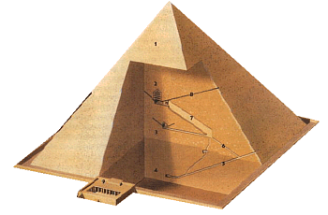
Operation delete
Konsolidierung im Inneren der Heaps

Slide 58
Fibonacci-Heap
Beispiel für delete(x): ( : Mark=1)
http://www14.in.tum.de/lehre/2008WS/ea/index.html.de

Slide 59
Fibonacci-Heap
Sei parent(x) Vater von Knoten x. Wenn x neu eingefügt wird, ist
Mark(x)=0 (Mark(x) speichert, ob ein Kind entfernt wurde).
procedure delete(x):
if x ist min-Wurzel then
deleteMin()
else
hänge x aus, füge Kinder von x in Wurzelliste ein (entmarkiere entsprechend)
if not parentExists(x) then
exit // x ist Wurzel
while true do
x:=parent(x)
if not parentExists(x) then
exit // x ist Wurzel
if Mark(x)=0 then
Mark(x):=1
exit
else // Mark(x)=1, also schon Kind weg
hänge x samt Unterbaum in Wurzelliste
Mark(x):=0 // Wurzeln benötigen kein Mark
http://www14.in.tum.de/lehre/2008WS/ea/index.html.de

Slide 60
Fibonacci-Heap
procedure decreaseKey(x,𝛥):
füge x samt Unterbaum in Wurzelliste ein (entmarkiere entsprechend)
key(x):=key(x)-𝛥
aktualisiere min-Pointer
if not parentExists(x) then
exit // war x Wurzel?
while true do
x:=parent(x)
if not parentExists(x) then
exit // x ist Wurzel
if Mark(x)=0 then
Mark(x):=1
exit
else // Mark(x)=1
hänge x samt Unterbaum in Wurzelliste
Mark(x):=0
http://www14.in.tum.de/lehre/2008WS/ea/index.html.de

Slide 61
Fibonacci-Heap mit markierten Fehlern
Zeitaufwand:
deleteMin():
O(max. Rang + #Baumverschmelzungen)
delete(x), decreaseKey(x,𝛥):
O(1 + #kaskadierende Schritte)
d.h. #umgehängter markierter Knoten
Wir werden sehen:
Zeitaufwand kann in beiden Fällen O(n) sein,
aber richtig verteilt viel günstiger.

Slide 62
Strukturfehler: Verschiebung der Arbeit
Statt bei jedem merge und
decreaseKey einen Aufwand
von O(log n) zu leisten, ...
... wird die Arbeit bei einem
deleteMin mit übernommen, ...
... mit der Idee, dass man die
entsprechenden Strukturen
dort sowieso anfassen muss
Das Umverteilen kann sich über
eine längere Sequenz von
Operationen durchaus
amortisieren
Vgl. build für binäre Heaps

Slide 63
Amortisierte Analyse
Betrachte Folge von n Operationen auf
anfangs leerem Fibonacci-Heap.
Summierung der worst-case Kosten viel zu hoch!
Average-case Analyse auch nicht sehr aussagekräftig
Besser: amortisierte Analyse, d.h. durchschnittliche Kosten aller Operationen der Sequenz im worst-case Fall (teuerste Folge)
Robert Tarjan , Amortized Computational Complexity,
SIAM. J. on Algebraic and Discrete Methods, 6(2), S. 306–318, 1985

Slide 64
Amortisierte Analyse
S: Zustandsraum einer Datenstruktur
F: beliebige Folge von Operationen <Op₁, Op₂, Op₃,…,Op_{n}>
s₀: Anfangszustand der Datenstruktur
Zeitaufwand T(F) = 𝛴_{i=1}^{n} T_{Opi}(s_{i-1})
s₀
Op₁
s₁
Op₂
s₂
Op₃
….
Op_{n}
s_{n}
http://www14.in.tum.de/lehre/2008WS/ea/index.html.de

Slide 65
Amortisierte Analyse
Zeitaufwand T(F) = 𝛴_{i=1}^{n} T_{Opi}(s_{i-1})
Für den Zeitbedarf definieren wir eine Menge von Abschätzungsfunktionen A_{Op}(s), eine pro Operation Op
Die Menge { A_{X}(s) | X ∈ {Op₁, Op₂, Op₃,…,Op_{n}}
heißt Familie amortisierter Zeitschranken falls für jede Sequenz F von Operationen gilt
T(F) ≤ A(F) := c + 𝛴 _{i=1}^{n} A_{Opi}(s_{i-1})
für eine Konstante c unabhängig von F
http://www14.in.tum.de/lehre/2008WS/ea/index.html.de

Slide 66
Amortisierte Analyse: Potentialmethode
Behauptung: Sei S der Zustandsraum einer Datenstruktur, sei s₀ der Anfangszustand und sei 𝜙:S → R_{≥0} eine nichtnegative Funktion.
𝜙 : S → R_{≥0} wird auch Potential genannt.
Für eine Operation X und einen Zustand s mit s → s‘ definiere A_{X}(s) über die Potentialdifferenz:
A_{X}(s) := 𝜙(s‘) - 𝜙(s) + T_{X}(s) := Δ𝜙(s) + T_{X}(s)
Dann sind die Funktionen A_{X}(s) eine
Familie amortisierter Zeitschranken.
X
http://www14.in.tum.de/lehre/2008WS/ea/index.html.de

Slide 67
Amortisierte Analyse: Potentialmethode
Zu zeigen: T(F) ≤ c + 𝛴_{i=1}^{n} A_{Opi}(s_{i-1})
Beweis:
𝛴_{i=1}^{n} A_{Opi}(s_{i-1}) = 𝛴_{i=1}^{n} [𝜙(s_{i}) - 𝜙(s_{i-1}) + T_{Opi}(s_{i-1})]
= T(F) + 𝛴_{i=1}^{n} [𝜙(s_{i}) - 𝜙(s_{i-1})]
= T(F) + 𝜙(s_{n}) - 𝜙(s₀)
⊨ T(F) = 𝛴_{i=1}^{n} A_{Opi}(s_{i-1}) + 𝜙(s₀) - 𝜙(s_{n})
≤ 𝛴_{i=1}^{n} A_{Opi}(s_{i-1}) + 𝜙(s₀)
konstant
http://www14.in.tum.de/lehre/2008WS/ea/index.html.de

Slide 68
Amortisierte Analyse: Potentialmethode
Für Fibonacci-Heaps verwenden wir für das Potential den Begriff Balance (bal)
bal(s):= #Bäume + 2∙#markierte Knoten im Zustand s
Für jeden markierten Knoten müssen wir
  eine Abtrennung und Entmarkierung vornehmen und
  dann in die Wurzelliste einsortieren
  (was für deleteMin wieder Aufwand erzeugt)
Daher nehmen zählen wir für das Potential
jeden markierten Knoten zweimal
http://www14.in.tum.de/lehre/2008WS/ea/index.html.de

Slide 69
Fibonacci-Heap
Inv:
Ein Fibonacci-Heap aus n Elementen hat
Bäume vom Rang maximal O(log n)
(wie beim Binomial-Heap)
Siehe Tafelbild
http://www14.in.tum.de/lehre/2008WS/ea/index.html.de

Slide 70
Fibonacci-Heap: insert, merge, min
t_{i}: Zeit für Operation i ausgeführt im Zustand s
a_{i}: amortisierter Aufwand für Operation i
a_{i} = t_{i} + 𝛥bal_{i} mit 𝛥bal_{i} = bal(s’)-bal(s), falls i:s→ s’
im aktuellen Zustand s ausgeführt wird
Amortisierte Kosten der Operationen:
bal(s) = #Bäume(s) + 2∙#markierte Knoten(s)
insert: t=O(1) und 𝛥bal_{insert} = +1, also a_{insert}=O(1)
merge: t=O(1) und 𝛥bal_{merge} = 0, also a_{merge}=O(1)
min: t=O(1) und 𝛥bal_{min} = 0, also a_{min}=O(1)
http://www14.in.tum.de/lehre/2008WS/ea/index.html.de

Slide 71
Fibonacci-Heap: deleteMin
Behauptung:
Die amortisierten Kosten von deleteMin() sind O(log n).
Beweis:
Einfügen der Kinder von x in Wurzelliste (#Kinder(x) = Rang(x)):
𝛥bal₁= Rang(x) – 1 (-1 weil x entfernt wird)
Jeder Merge-Schritt verkleinert #Bäume um 1:
𝛥bal₂= -( #Merge-Schritte )
Wegen Inv (Rang der Bäume max. O(log n))
gilt: #Merge-Schritte = #Bäume – O(log n)
Insgesamt: 𝛥bal_{deleteMin} = Rang(x) - #Bäume + O(log n)
Laufzeit (in geeigneten Zeiteinheiten):
t_{deleteMin} = #Bäume¹ + O(log n)
Amortisierte Laufzeit:
a_{deleteMin} = t_{deleteMin} + 𝛥bal_{deleteMin} ∈ O(log n)
¹ Realisierung der Eimerkette
http://www14.in.tum.de/lehre/2008WS/ea/index.html.de

Slide 72
Fibonacci-Heap: delete
Behauptung: Die amortisierten Kosten von delete(x) sind O(log n).
Beweis: (x ist kein min-Element – sonst wie oben)
Einfügen der Kinder von x in Wurzelliste:
𝛥bal₁ ≤ Rang(x)
Jeder kaskadierende Schritt (Entfernung eines markierten Knotens) erhöht die Anzahl Bäume um 1:
𝛥bal₂ = #kaskadierende Schritte
Jeder kaskadierende Schritt entfernt eine Markierung:
𝛥bal₃ = -2∙#kaskadierende Schritte
Der letzte Schritt von delete erzeugt evtl. eine Markierung:
𝛥bal₄ ∈ {0,2}
http://www14.in.tum.de/lehre/2008WS/ea/index.html.de

Slide 73
Fibonacci-Heap: delete (Forts.)
Behauptung: Die amortisierten Kosten von delete(x) sind O(log n).
Beweis (Fortsetzung):
Insgesamt:
𝛥bal_{delete} = Rang(x) - #kaskadierende Schritte + O(1)
= O(log n) - #kaskadierende Schritte
Laufzeit (in geeigneten Zeiteinheiten):
t_{delete} = O(1) + #kaskadierende Schritte
Amortisierte Laufzeit:
a_{delete} = t_{delete} + 𝛥bal_{delete} ∈ O(log n)
http://www14.in.tum.de/lehre/2008WS/ea/index.html.de

Slide 74
Fibonacci-Heap: decreaseKey
Behauptung: Die amortisierten Kosten von decreaseKey(x,𝛥) sind O(1).
Beweis:
Jeder kask. Schritt erhöht die Anzahl Bäume um 1:
𝛥bal₁ = #kaskadierende Schritte
Jeder kask. Schritt entfernt eine Markierung (bis auf x):
𝛥bal₂ ≤ -2∙(#kaskadierende Schritte-1)
Der letzte Schritt erzeugt evtl. eine Markierung:
𝛥bal₃ ∈ {0,2}
Insgesamt: 𝛥bal_{decreaseKey} = - #kask. Schritte + O(1)
Laufzeit: t_{decreaseKey} = #kask. Schritte + O(1)
Amortisierte Laufzeit:
a_{decreaseKey} = t_{decreaseKey} + 𝛥bal_{decreaseKey} = O(1)
http://www14.in.tum.de/lehre/2008WS/ea/index.html.de

Slide 75

Zusammenfassung: Laufzeitvergleich
Laufzeit | Binärer Heap | Binomial-Heap | Fibonacci-Heap
insert | O(log n) | O(log n) | O(1)
min | O(1) | O(1) | O(1)
deleteMin | O(log n) | O(log n) | O(log n) amor.
delete | O(log n) | O(log n) | O(log n) amor.
decreaseKey | O(log n) | O(log n) | O(1) amor.
merge | O(n) | O(log n) | O(1)
Michael L. Fredman, Robert E. Tarjan: Fibonacci heaps and their uses in improved network optimization algorithms. In: Journal of the ACM. 34, Nr. 3, S. 596–615, 1987

Slide 76
Zusammenfassung: Laufzeitvergleich
Laufzeit | Binärer Heap | Binomial-Heap | Fibonacci-Heap
insert | O(log n) | O(log n) | O(1)
min | O(1) | O(1) | O(1)
deleteMin | O(log n) | O(log n) | O(log n) amor.
delete | O(log n) | O(log n) | O(log n) amor.
decreaseKey | O(log n) | O(log n) | O(1) amor.
merge | O(n) | O(log n) | O(1)
Weitere Entwicklung unter Ausnutzung
von Dateneigenschaften: Radix-Heap

Slide 77
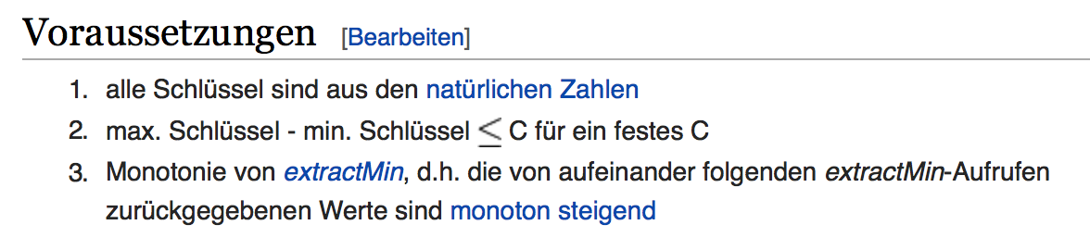
Radix-Heap (nur Analyse)
Laufzeit | Radix-Heap | erw. Radix-Heap
insert | O(log C) amor. | O(log C) amor.
min | O(1) | O(1)
deleteMin | O(1) amor. | O(1) amor.
delete | O(1) | O(1) amor.
merge | n/a | O(log C) amor.
decreaseKey | O(1) | O(log C) amor.
Ahuja, Ravindra K.; Mehlhorn, Kurt; Orlin, James B.; Tarjan, Robert E., Faster algorithms for the shortest path problem, Journal of the Association for Computing Machinery 37 (2): 213–223, 1990

Slide 78
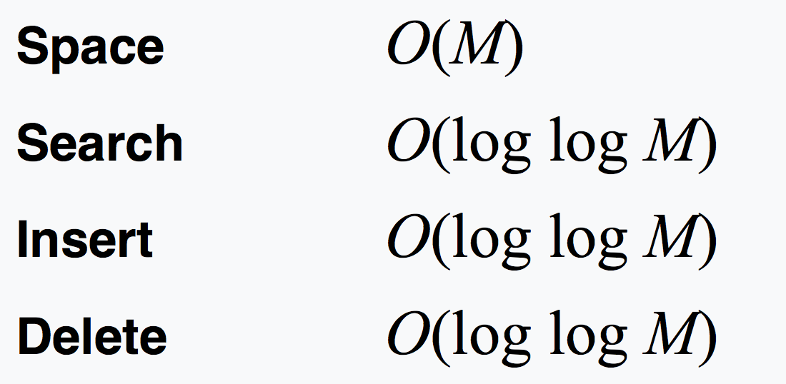
Van Emde Boas Baum (vEB-Baum)
Warteschlange mit Kapazitätsbegrenzung
Verwendung eines speziellen Baumes
Sei M die maximale Anzahl von Elementen im Baum,
nicht die aktuell gespeicherte Anzahl n
P. van Emde-Boas, R. Kass und E. Zijlstra: Design and Implementation of an Efficient Priority Queue.
In: Mathematical Systems Theory. 10: 99–127, 1977

Slide 79
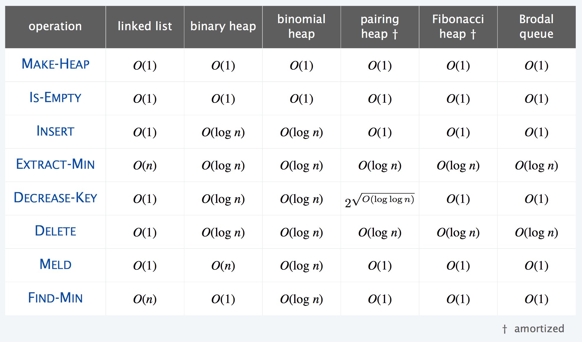
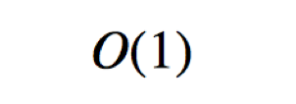
Es geht auch ohne amortisierte Analyse …
Delete-Min
Merge
Fredman, Michael L.; Sedgewick, Robert; Sleator, Daniel D.; Tarjan, Robert E. The pairing heap: a new form of self-adjusting heap. Algorithmica. 1 (1): 111–129, 1986.
Gerth Stølting Brodal, Worst-case efficient priority queues. Proc. 7th ACM-SIAM Symposium on Discrete Algorithms, pp. 52–58, 1996

